Slide 1
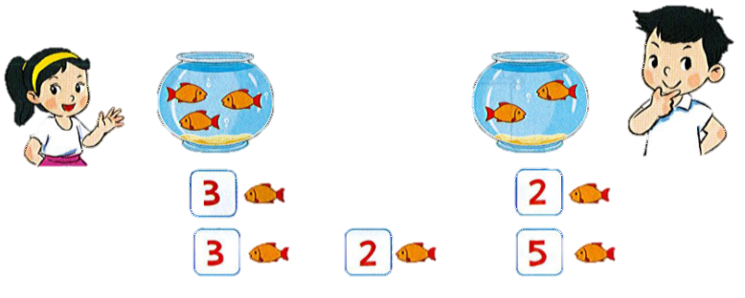
Đếm số cá ở mỗi bể và ở cả hai bể.
?
?
Mai có:
Nam có:
?
và
?
được
?

Slide 2
1
Số?
2
4
2
4
6

Slide 3
3
4
3
4
7

Slide 4
5
3
5
3
8

Slide 5
2
Số?
5
6
4
8
9

